Slide 1
台北市政府＿線上測驗專案開發

Slide 2
將原舊畫面改為新畫面及功能移轉（前台）

Slide 3
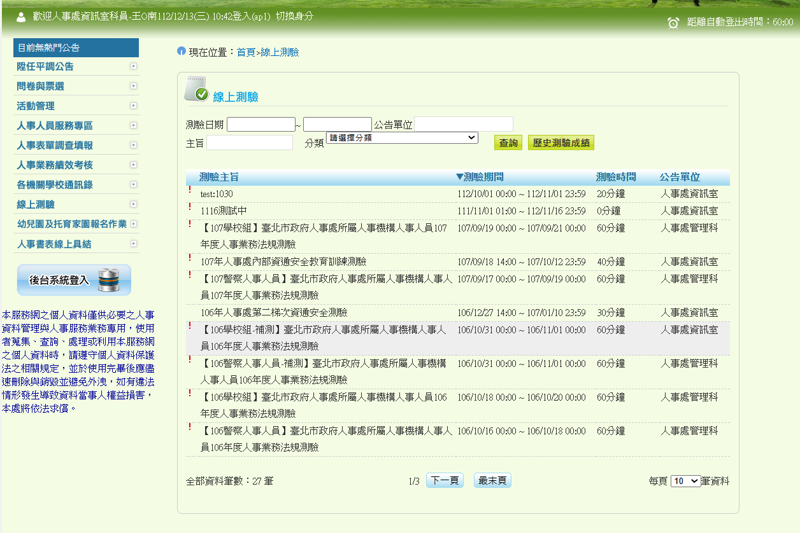
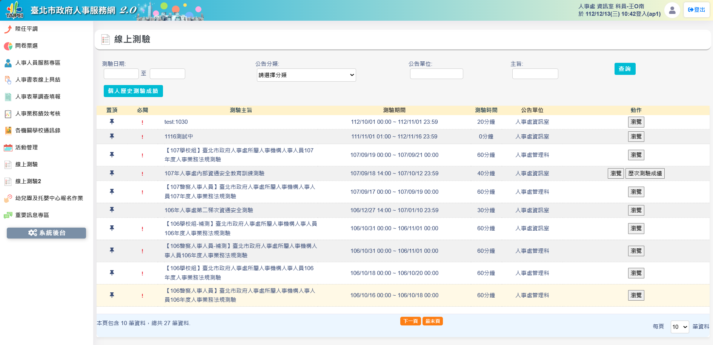
主頁面-公告頁
舊
新

Slide 4
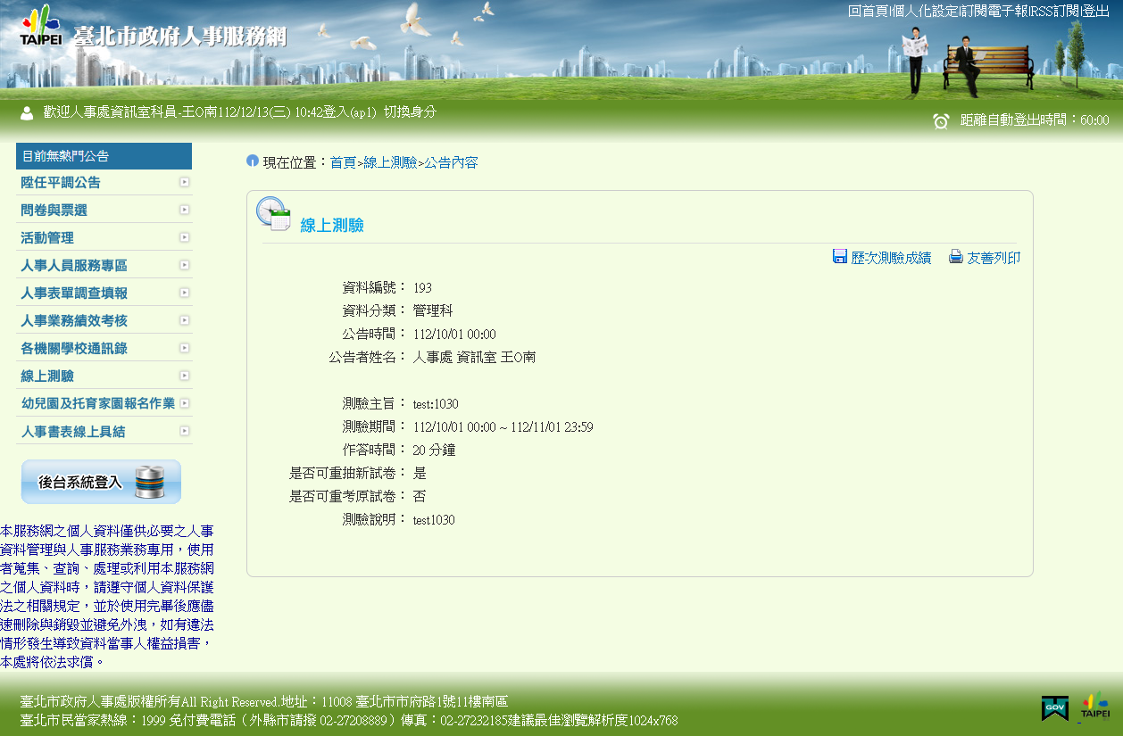
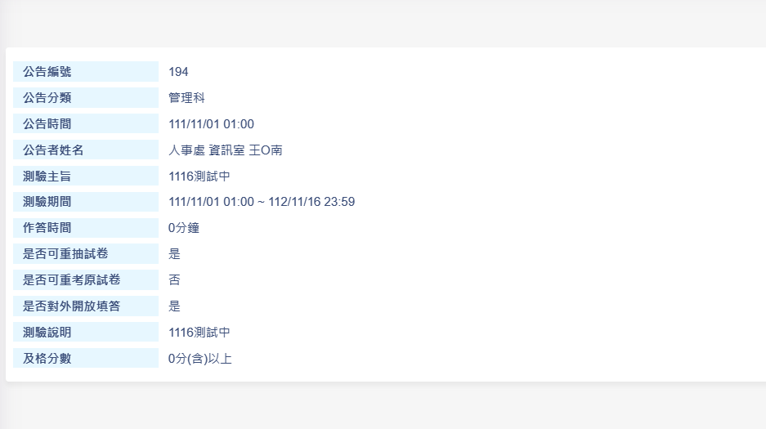
資料明細頁
舊
新

Slide 5
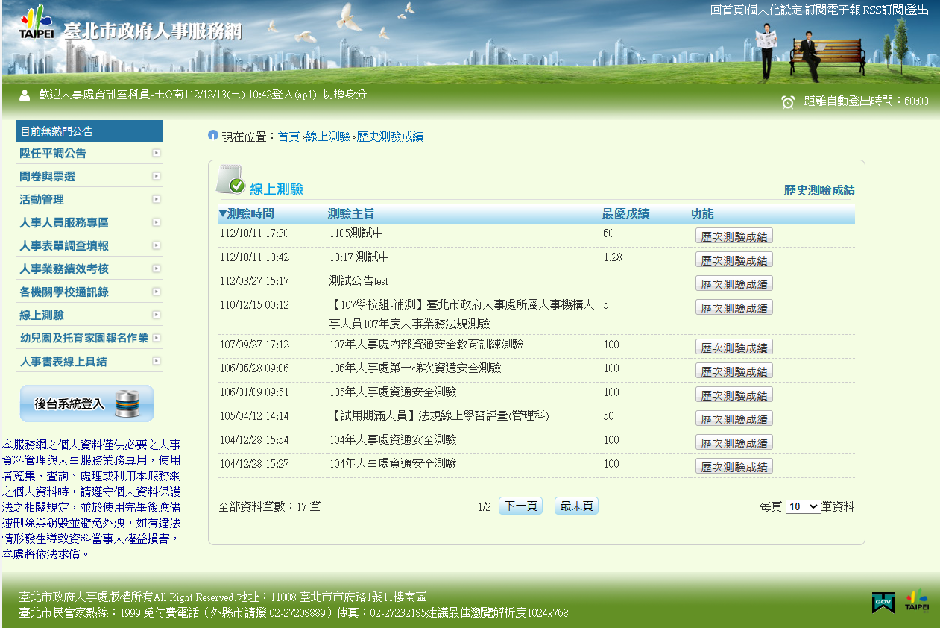
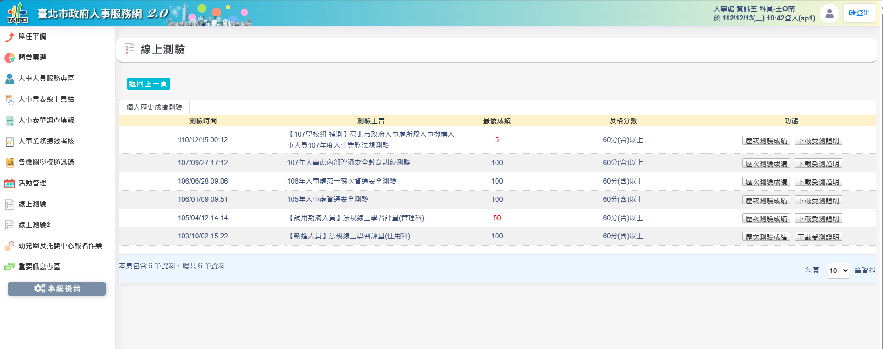
歷史測驗成績公告頁
舊
新

Slide 6
將原舊畫面改為新畫面（後台）

Slide 7
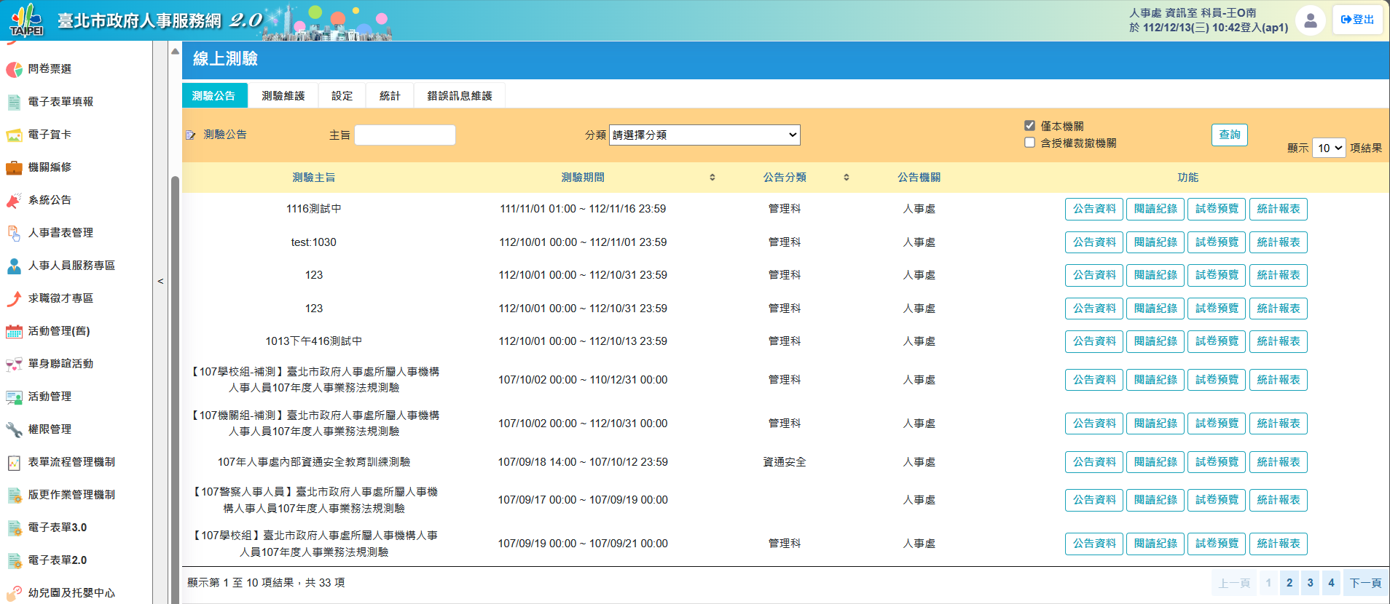
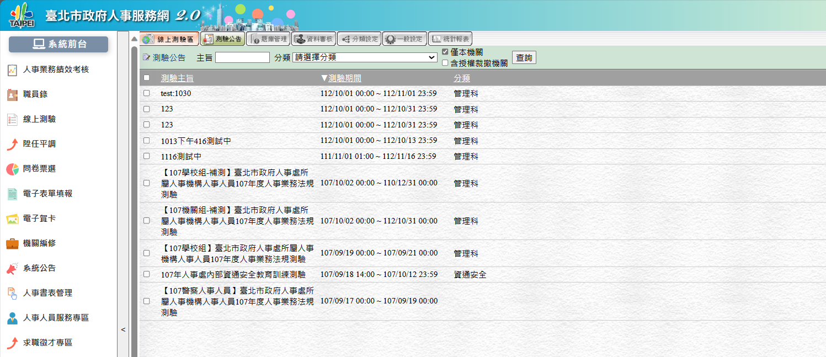
主頁-公告頁
新
舊

Slide 8
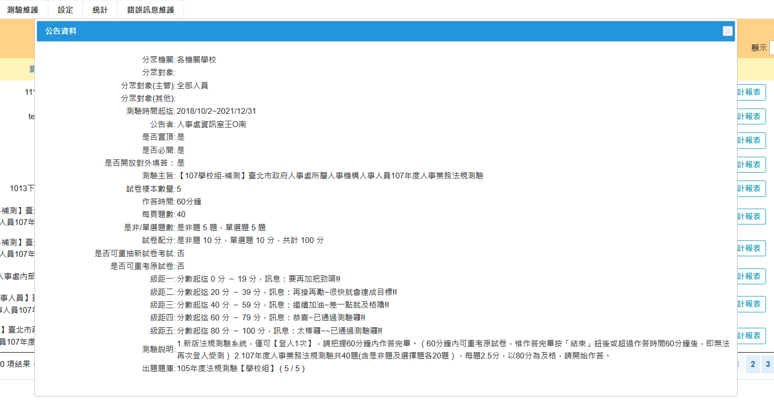
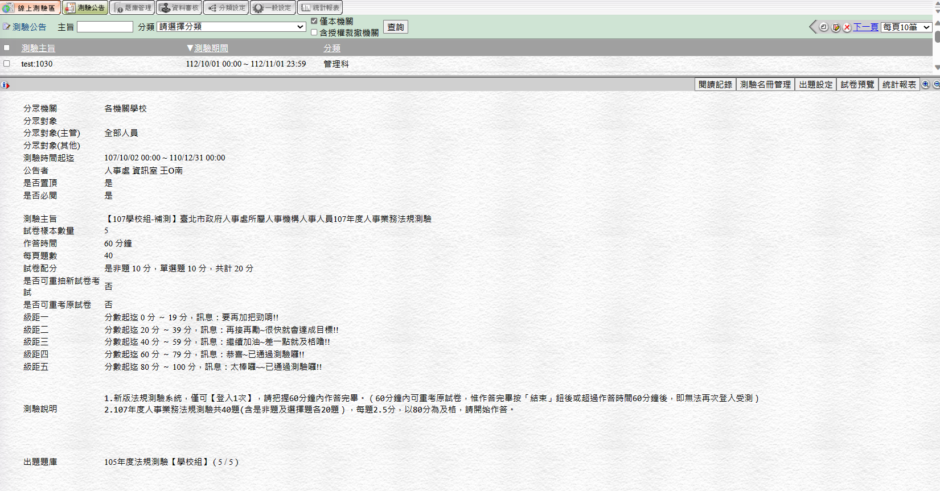
公告明細
新
舊

Slide 9
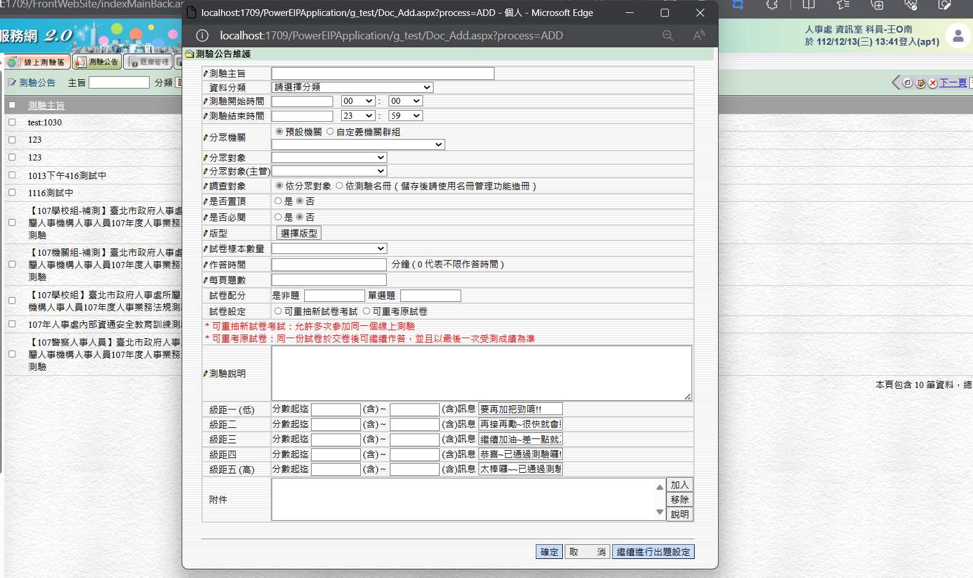
舊-設計新試卷
舊
新版設計新試卷放在下一頁

Slide 10
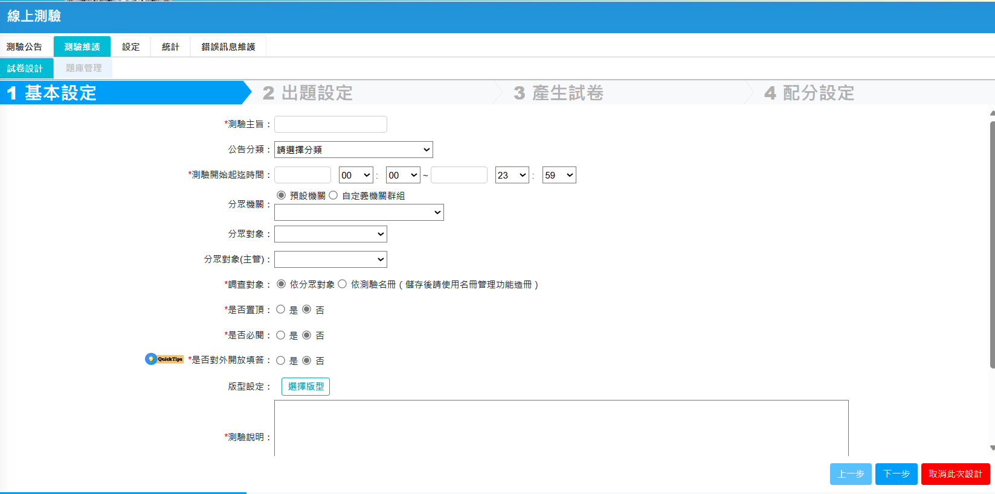
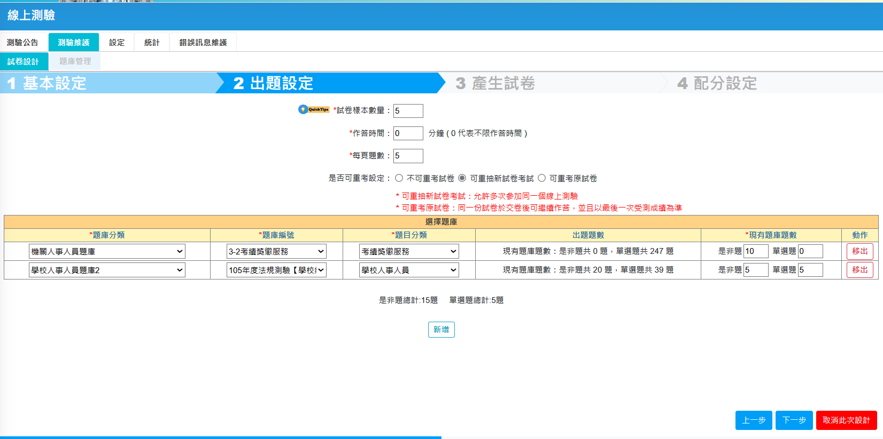
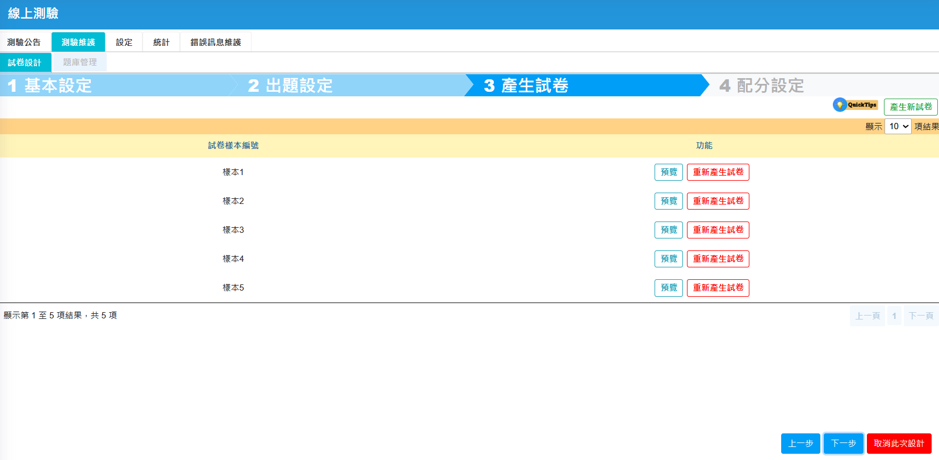
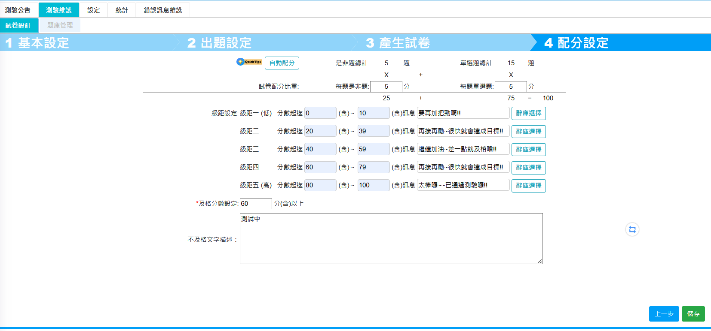
新-設計新試卷
新
設計新試卷以step by step的方式分4步驟下去做設計

Slide 11
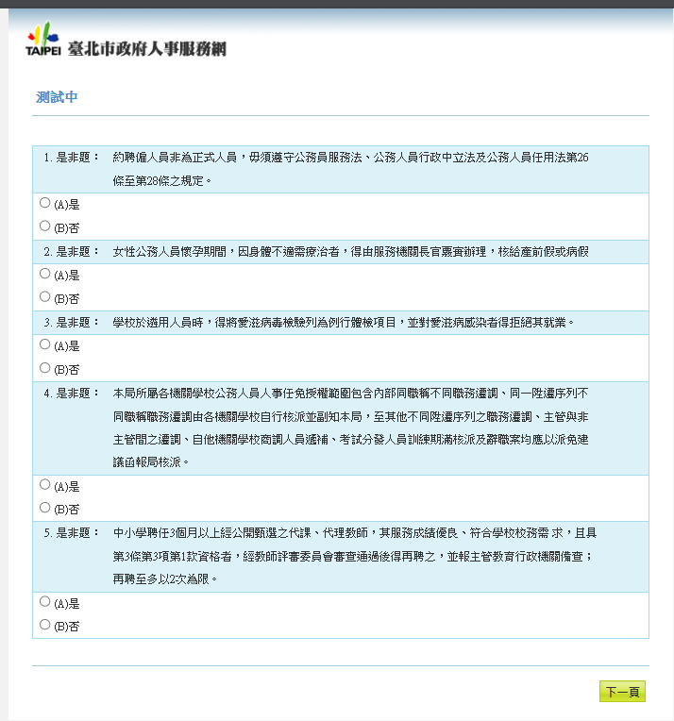
試卷

